Slide 1
BFL, allmänna råden, gröna matriser
Linda Wallberg, digital handledare
UBF Uppsala Grundskolor
2019

Slide 2
Hur och när styrs av vilka vi är, vilka eleverna är och vilket ämnet är
Dylan Williams – tydlighet steg 1 i formativ bedömning
Förstå mål och kunskapskrav för att kunna ta emot feedback effektivt
Mål/kunskapskrav ihop med exempel. (Margaret Price)
Aktiva elever
Tydliggöra mål och kunskapskrav
Kan vara en fördel att vänta med att kommunicera mål och kunskapskrav
Dåliga och bra sätt att använda exempel. – Skifta centralt innehåll – win win
Jaha? Hur gör vi då?
Exempel kan begränsa

Slide 3
Allmänna råden, informera om betyg och betygsättning s.27-30
Informationen kan vara svår att förstå för eleverna i början av en kurs, en termin eller ett arbetsområde, innan de har fått ett innehållsligt sammanhang” s.28
”Elevernas ålder eller vilken skolform det gäller har betydelse för vilken information som ges” s.27
”Lärare kan välja att använda sig av olika verktyg för att stödja elevernas förmåga att själva bedöma sin kunskapsutveckling…” s.28
”Det är centralt att eleverna förstår att lärarens kontinuerliga bedömningar fram till att betygen sätts är till för att stödja deras kunskapsutveckling” s.28
”Läraren behöver ge ändamålsenlig information om kunskapskraven… Det är läraren som avgör vad som är ändamålsenlig information och när den behöver ges” s.28
”Lärare kan välja att använda sig av olika verktyg för att stödja elevernas förmåga att själva bedöma sin kunskapsutveckling…” s.28

Slide 4
”Exempelvis kan det handla om bedömningsmatriser, bedömningsaspekter eller elevexempel” s. 28
”Läraren ska fortlöpande ge eleverna information om framgångar och utvecklingsbehov i kursen eller ämnet” s.29
”Det är av vikt att läraren ser över om dessa verktyg uppfyller det pedagogiska syfte som läraren har” s.29
”För eleven är det lättare att förstå skälen till ett satt betyg om undervisningen har gett goda förutsättningar att förstå vad som är väsentlig kunskap i en kurs eller ett ämne” s.29

Slide 5
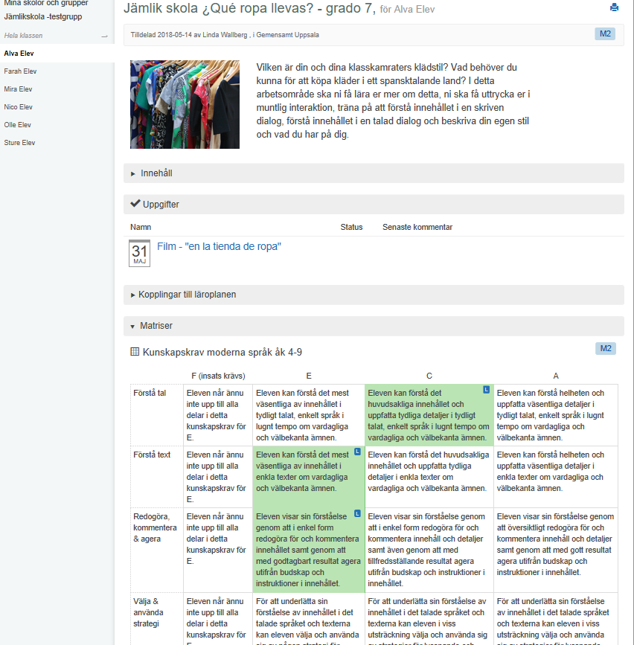
Gröna matriser – ett verktyg i Unikum
Skrivna så som kunskapskraven är skrivna i läroplanen
Finns i alla ämnen alla årskurser
Kan användas formativt för både lärare och elev
Transparenta mot elev och vårdnadshavare

